Slide 1
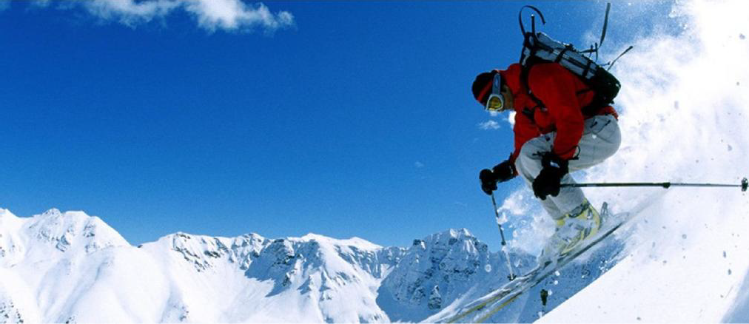
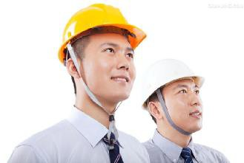
安全帽使用说明

Slide 2
₁Part
新国标改了哪些内容

Slide 3
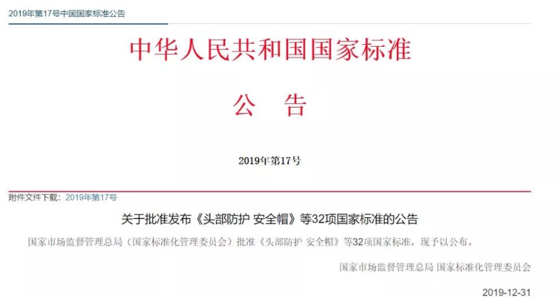
LOREM
新版安全帽标准（GB 2811- 2019 头部防护 安全帽）已于2019年12月31日发布了。新标准将于2020年7月1日起正式生效。值得注意的是新版标准废止了 旧版GB 2811 - 2007 ，新国标下，您正在使用的安全帽还是否合规呢？

Slide 4
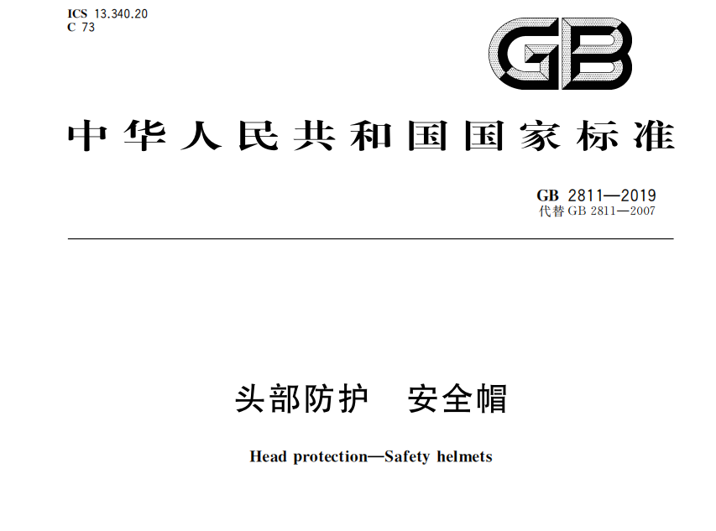

Slide 5
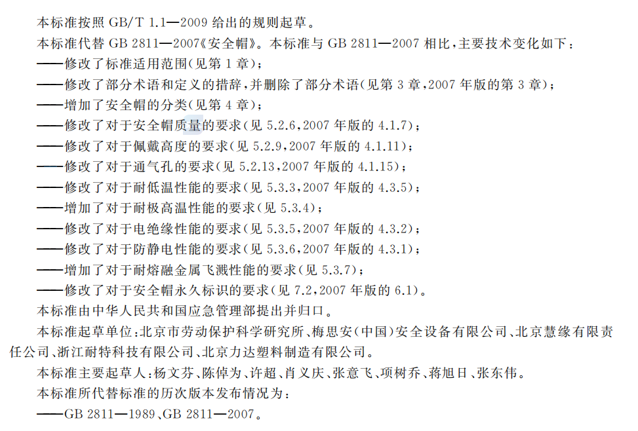

Slide 6
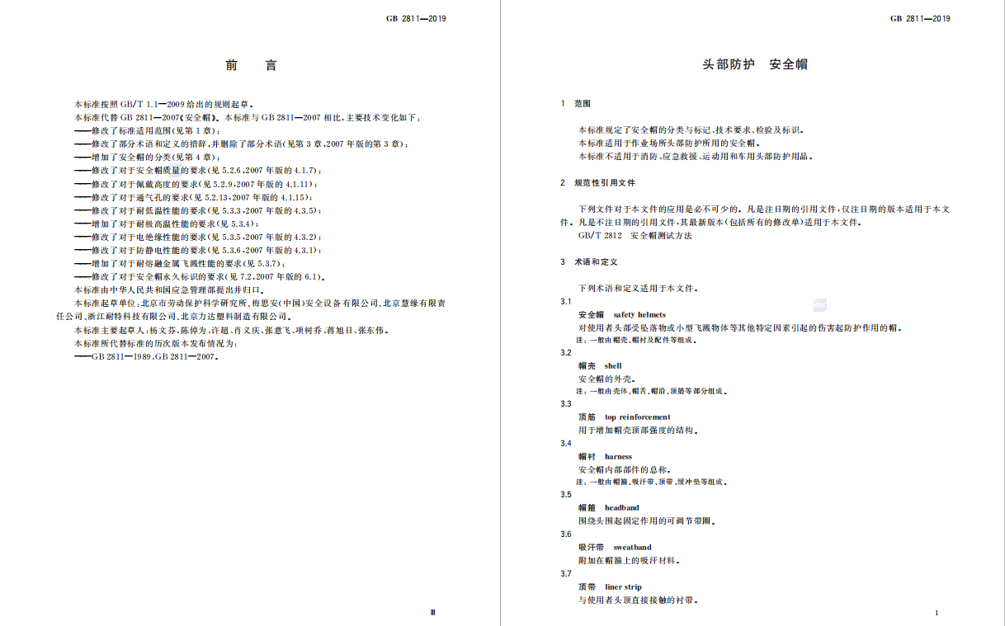

Slide 7
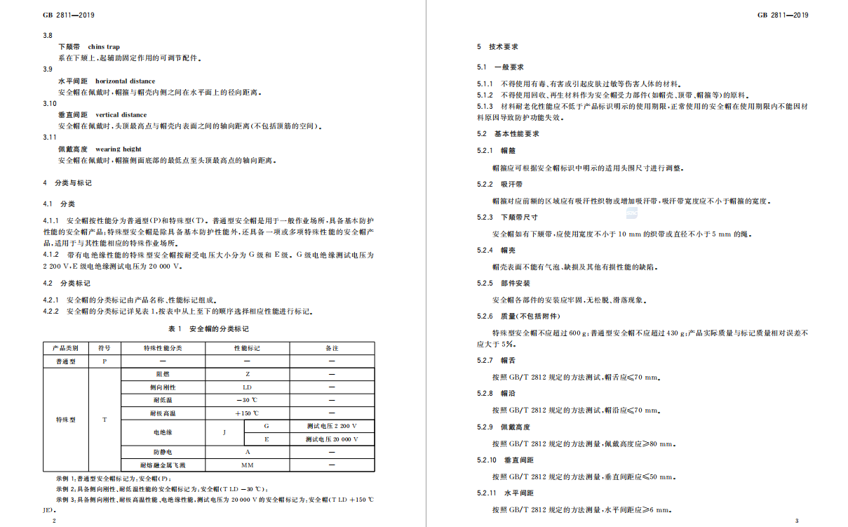

Slide 8
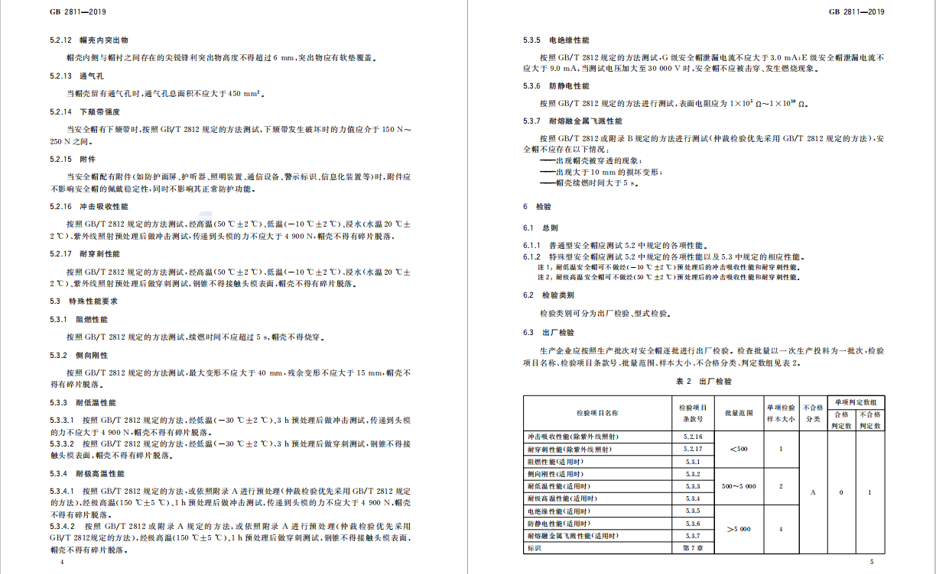

Slide 9
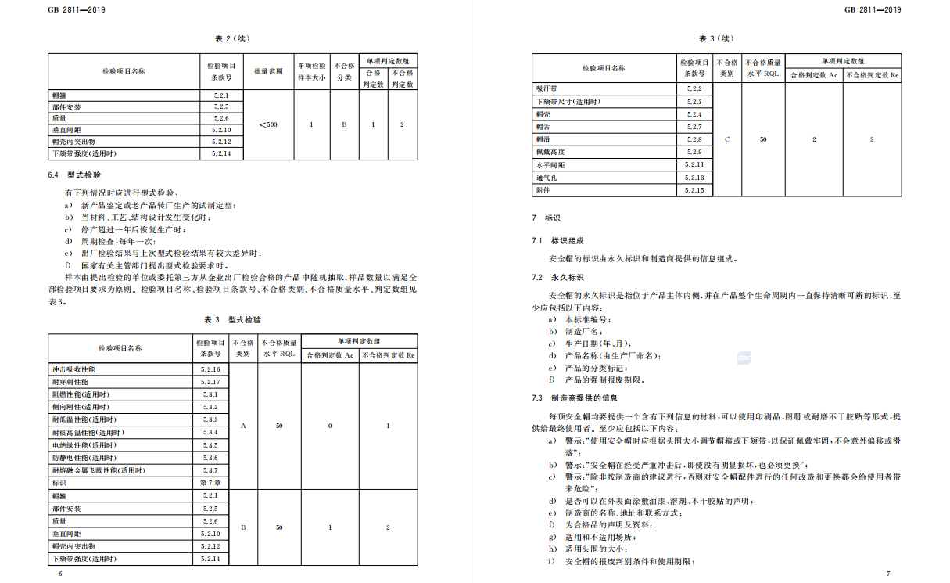

Slide 10
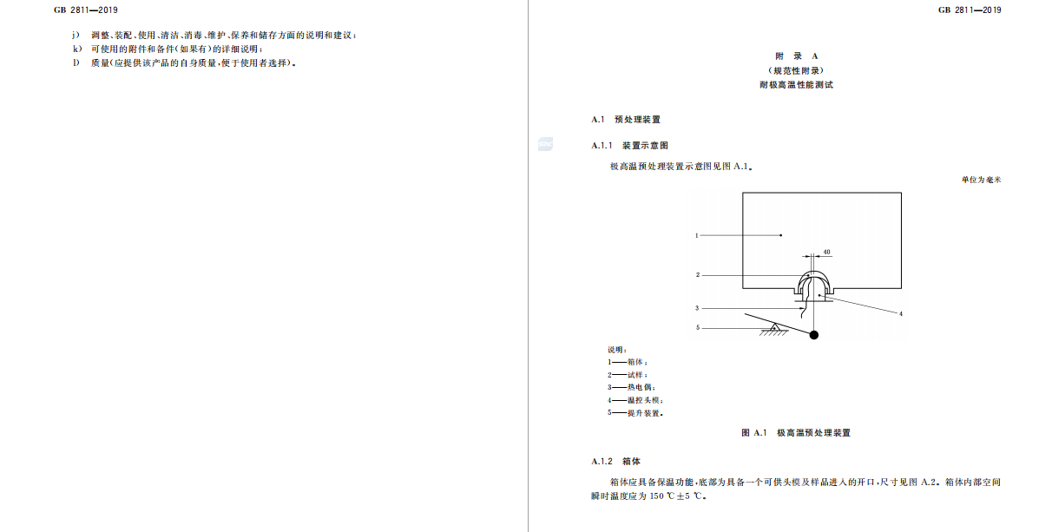

Slide 11
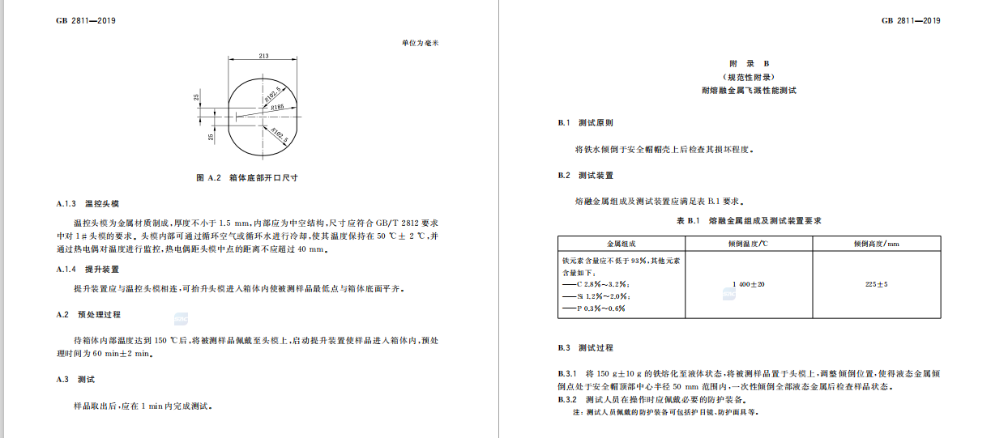

Slide 12
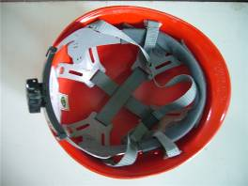
安全帽的性能参数要求
国标GB2811-2019《安全帽》，对安全帽的各项性能指标均有明确技术要求，一般性要求如下：
  帽箍对应前额的区域应有吸汗性织物或增加吸汗带，吸汗带宽度大于或等于帽箍的宽度。
  系带应采用软质纺织物，宽度不小于10mm 的带或直径不小于5mm 的绳。
  不得使用有毒、有害或引起皮肤过敏等人体伤害的材料。
  材料耐老化性能应不低于产品标识明示的日期。
衬带
帽箍及吸汗带
调节器
系带
安全防护标识
帽舌
帽檐
缓冲垫
21:52:36

Slide 13
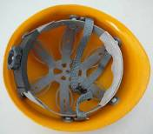
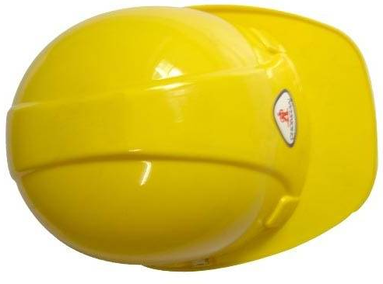
  质量：普通安全帽不超过430g，防寒安全帽不超过600g。
  标识：包括永久标识和产口说明组成。永久标识应采用刻印、缝制、铆固标牌、模压或注塑在帽壳上。永久性标识包括：
    本标准编号；
    制造厂名；
    生产日期（年月）；
    产品名称；
    产品特殊性能（如果有）
普通安全帽
最大430g
顶筋，增加帽壳强度

Slide 14
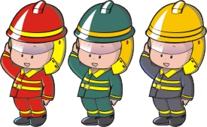
安全帽的使用年限
安全帽必须在有效期内才能使用
1、塑料安全帽的有效期限是两年半；
2、玻璃钢（包括维纶钢）和胶质安全帽的有效期是三年半；
3、植物枝编织的安全帽有效期是两年。
注意：安全帽的使用期限是从产品制造完成之日开始算起的，安全帽超过了有效期，必须进行抽样检验，检验合格当批次安全帽才能继续使用，不合格则需进行报废

Slide 15
高处 作业
保护 头部
脑袋 硬吗

Slide 16
₂Part
安全帽的重要性

Slide 17
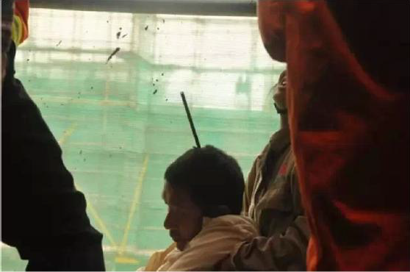
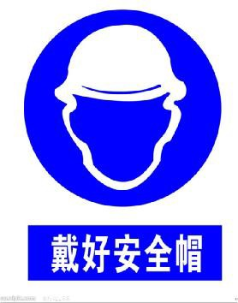
安全管理- 劳保篇
安全管理- 劳保篇
血的教训：近日，在浙江省永嘉县某建筑工地上，一名工人没有佩
戴安全帽，被一根长约3米、大拇指粗的钢筋插入头部。工人动弹不得
，脸色苍白，不时发出痛苦的呻吟，旁边的工友满脸焦急却束手无策。
工人头部钢筋被剪断后，头部钢筋依清晰可见（照片截取于事故视频）

Slide 18
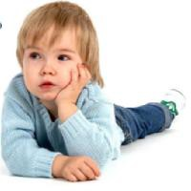
哪些作业场所有头部伤害
安全管理- 劳保篇
众所周知，在建筑、矿山、冶金、石油勘探、隧道工 程、森林采伐等作业场所，意外坠落物伤及作业人员 的事故时有发生。这类事故很容易对作业人员的头部 造成伤害，轻则致残，重则危及人员生命。
因此，在以上作业场所作业的人员必须佩戴安全帽。

Slide 19
₃Part
安全帽基础知识

Slide 20
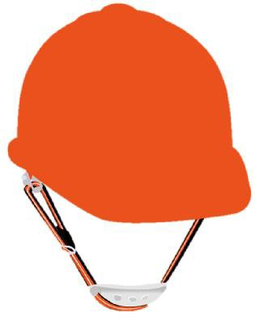

安全管理- 劳保篇
什么是
飞出的螺丝 掉下的物件 还有飞来物
脑袋硬吗？
…………………….

Slide 21
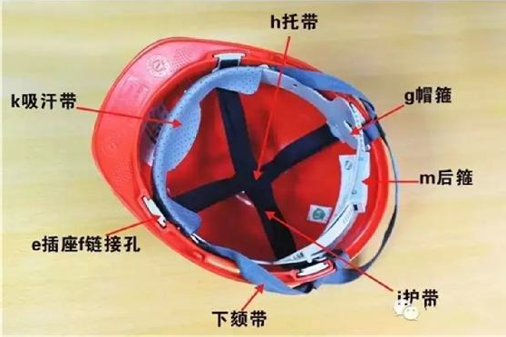
安全管理- 劳保篇
对人体头部受坠落物及其他特定因素引起的伤害起防护作用的帽子称为安全帽。 由帽壳、帽衬、下颚带及其他附件组成。
帽壳：由壳体、帽舌、帽沿、顶筋等组成；
帽衬：是帽壳内部部件的总称，由帽箍、吸汉带、衬带及缓冲装置等组成；
下颚带：是系在下巴上、起固定作用的带子，由系带和锁紧卡组成。
如右图所示：

Slide 22
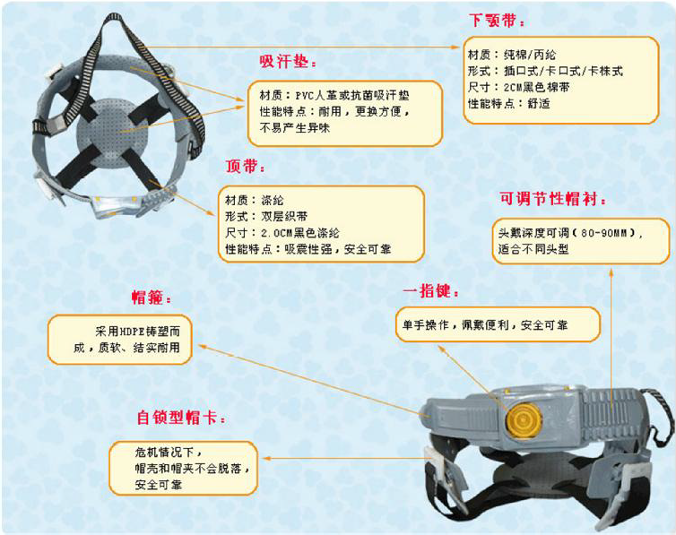
安全管理- 劳保篇

Slide 23
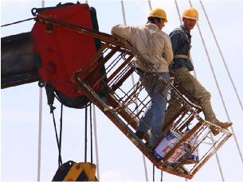
安全管理- 劳保篇
安全帽的
高空作业

Slide 24
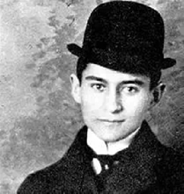
安全管理- 劳保篇
安全帽的来历
世界上首个民用安全帽的发明者竟然是卡 夫卡。没错，就是那个写出了《变形记》 的大作家。
1908年，卡夫卡在工伤保险机构任职，经常遇到切伤四肢和被高空坠物砸 破脑袋的工人。能不能事先做好预防措施呢？卡夫卡突然脑洞大开：“古代 战士们打仗时用来防护的头盔，也可以戴在工人头上做防护呀！”于是他以 头盔作为原型，找人制作出了民用安全帽。
卡夫卡的安全帽问世后，工厂每年因事故死亡的人数首次降到了千分之二十 五以下。

Slide 25
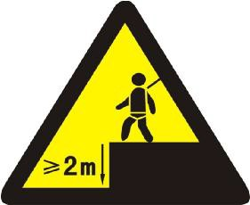
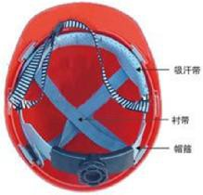
防护机理
安全管理- 劳保篇
安全帽的
Why?

Slide 26
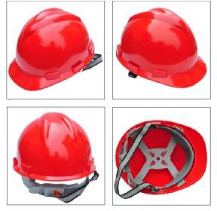
安全管理- 劳保篇
安全帽的防护作用机理
当作业人员头部受到坠落物的冲击时，利用安全帽帽壳、帽衬在瞬间先将 冲击力分解到头盖骨的整个面积上，然后利用安全帽的各个部位：帽壳、 帽衬的结构、材料和所设置的缓冲结构（插口、拴绳、缝线、缓冲垫等）
的弹性变形、塑性变形和允许的结构破坏 将大部分冲击力吸收，使最后作用到人员 头部的冲击力降低到4900N以下，从而起 到保护作业人员的头部不受到伤害或降低 伤害的作用。

Slide 27
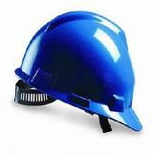
安全帽的
安全管理- 劳保篇
A
B
对！就是……的那种

Slide 28
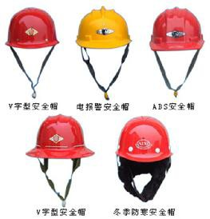
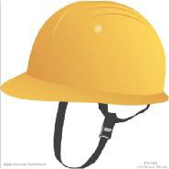
安全管理- 劳保篇
安全帽的选择
依据国家经贸委于2000年3月6日发布的《劳动防 护用品配备标准（试行）》，涉及配备安全帽的典 型工种包括：铸造工、电工、炉前工、冷作工、筑 路工、石油钻井工、采煤工等25个典型工种。
每一个典型工种还有许多相近工种，如：电工由32 个相近工种，炉前工有145个相近工种。企业应按 照标准中防护用品的配备安全帽，作业人员也可以 按照其中的规定提出配备要求。

Slide 29
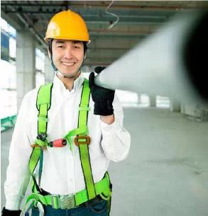
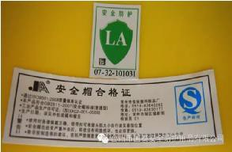
安全管理- 劳保篇
请正确使用安全帽
产品选择标准使用者在选择安全帽时
，应注意选择符合国家相关管理规定、 标志齐全、经检验合格的安全帽，应检 查其近期检验报告。
并且要根据不同的防护目的选择不 同的品种，如：带电作业场所的使用人 员，应选择具有电绝缘性能并检验合格 的安全帽；在低温环境作业时，应选择 具有低温防护性能并检验合格的安全帽
。否则就不能满足所需防护的要求。

Slide 30


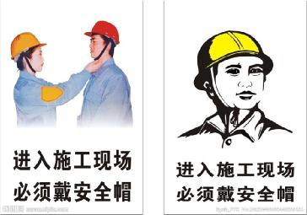
注意事项
安全管理- 劳保篇
安全帽使用

Slide 31
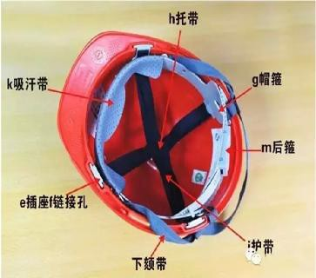
安全管理- 劳保篇
安全帽使用应注意事项
1、使用之前应检查安全帽的外观是否有裂纹、碰伤痕及、凸凹不平、磨损，帽 衬是否完整，帽衬的结构是否处于正常状态，安全帽上如存在影响其性能的明显 缺陷就及时报废，以免影响防护作用。
2、使用者不能随意在安全帽上拆卸或添 加附件，以免影响其原有的防护性能。
3、使用者不能随意调节帽衬的尺寸，这 会直接影响安全帽的防护性能，落物冲击 一旦发生，安全帽会因佩戴不牢脱出或因 冲击后触顶直接伤害佩戴者。

Slide 32
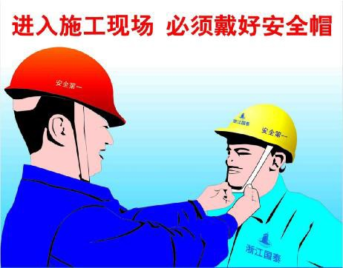
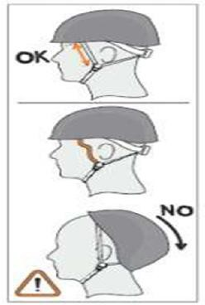
安全管理- 劳保篇
使用和保管、不正确的配戴会导致安全帽在受到冲击时起不到防护
作用。据有关部门统计，坠落物伤人事故中15%是因为安全帽使用不当造 成的。所以，不能认为戴上安全帽就可以使头部不受伤害。

Slide 33


安全管理- 劳保篇
提醒 | 你造吗，戴安全帽不系下颚带，这样还是会game over!
在基层事故调查过程中发现，多起死亡事故中，受害人戴了安全帽，但还是被物
体打击或头部撞击地面致死。究其原因，竟然是没有系下颚带造成的。

Slide 34
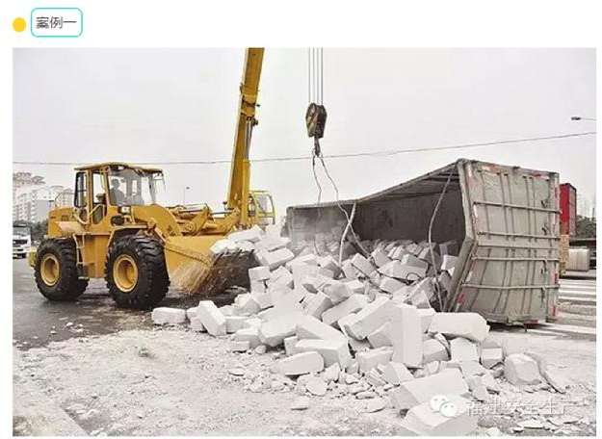
安全管理- 劳保篇
某建筑施工工地，一名戴着未系下颚带的安全帽的工人从起重机吊起的空心砖框下 经过时，钢筋空心砖框将空心砖挤压破碎，其中一块空心砖碎块将这名工人的安全 帽打翻掉落，另一块碎块砸中其头部，经送医院抢救无效死亡。

Slide 35
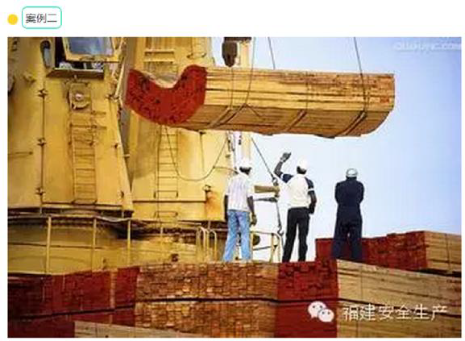
安全管理- 劳保篇
某建筑施工工地，一名戴着未系下颚带的安全帽的工人负责在起重机下将竹笆捆扎后悬挂到 吊钩上，当竹笆吊起后，突然一片竹笆掉落下来，正好砸中其安全帽帽舌，将安全帽打翻在地 ，这名工人本能地后退时，不慎跌倒，后脑撞击地面，经医院抢救无效死亡。

Slide 36
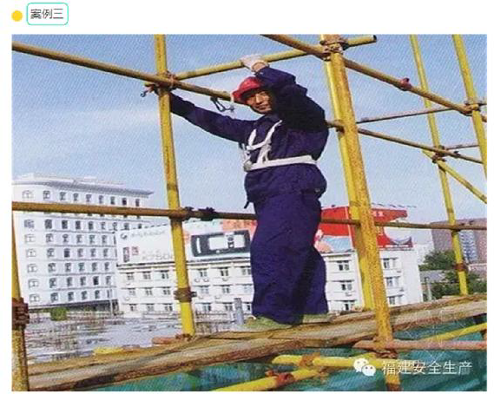
安全管理- 劳保篇
某建筑施工工地，一名戴着未系下颚带的安全帽的工人在1.5米左右高的脚手架上作业时，不慎
坠落地面，坠落过程中安全帽离开头部，该工人后脑部直接撞击地面，经医院抢救无效死亡。

Slide 37
安全管理- 劳保篇
“ 如果戴安全帽系了下颚带 ，
以上3起事故可能不致致人死亡。 ”
《安全生产法》规定，“生产经营单位必须为从业人员提供符合国家标准或者 行业标准的劳动防护用品，并监督、教育从业人员按照使用规则佩戴、使用”; 国家标准《安全帽》规定，产品说明必须声明“为充分发挥保护力，安全帽佩 戴时必须按头围的大小调整帽箍并系紧下颏带”。
在监督检查中发现戴安全帽不系下颚带的行为时，可以责令立即消除或者限期 消除隐患，生产经营单位拒不执行的，根据新《安全生产法》，可以按照第九 十九条的规定，责令生产经营单位停产停业整顿，并处十万元以上五十万元以 下的罚款，对其直接负责的主管人员和其他直接责任人员处二万元以上五万元 以下的罚款。

Slide 38
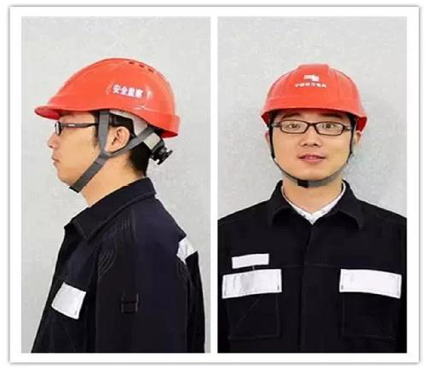
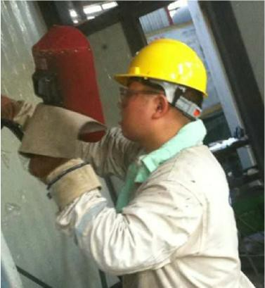
安全管理- 劳保篇
佩戴者在使用时一定要将安全帽戴正、戴牢，不能晃动，要系紧下颚带，调
节好后箍以防安全帽脱落。
正确佩戴
错误佩戴
√
×

Slide 39
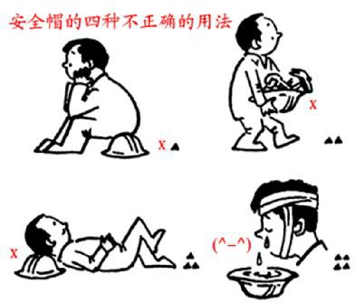
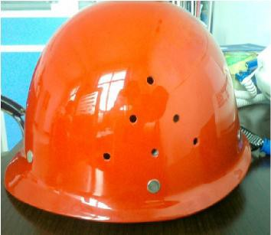
安全管理- 劳保篇
5、不能私自在安全帽上打孔，不要随意碰撞安全帽，不要将安全帽当板凳坐，以
免影响其强度。
6、经受过一次冲击或做过试验的安全帽应作废，不能再次使用。
7、安全帽不能在有酸、碱或化学试剂污染的环境中存放，不能放置在高温、日晒
或潮湿的场所中，以免其老化变质。
8、应注意在有效期内使用安全帽，植物枝条编织的安全帽有效期为2年，塑料安 全帽的有效期限为2年半，玻璃钢（包括维纶钢）和胶质安全帽的有效期限为3年 半，超过有效期的安全帽应报废。

Slide 40
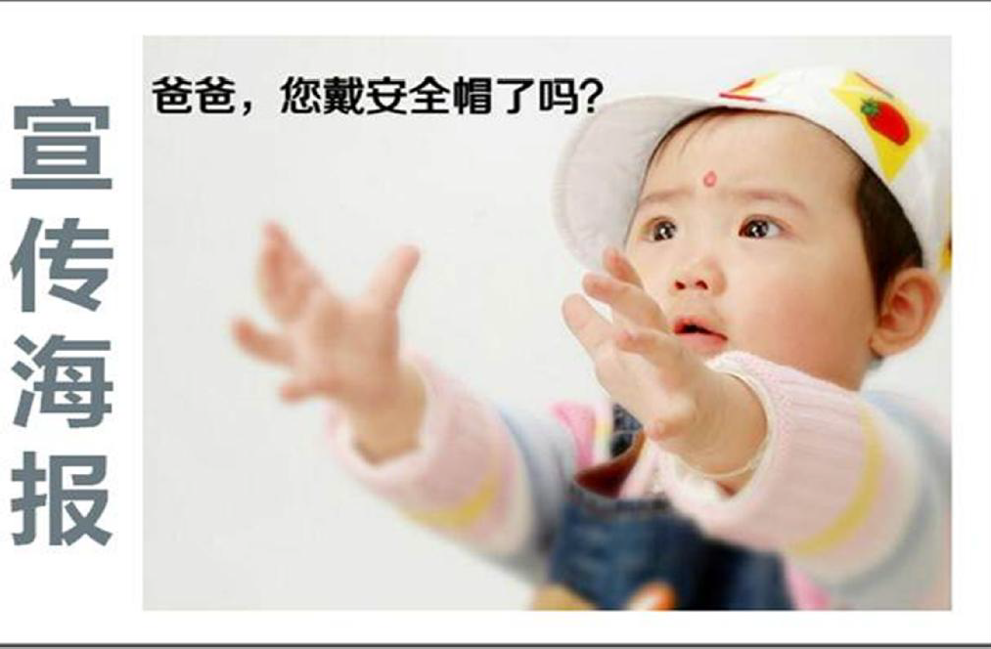
安全管理- 劳保篇
27

Slide 41
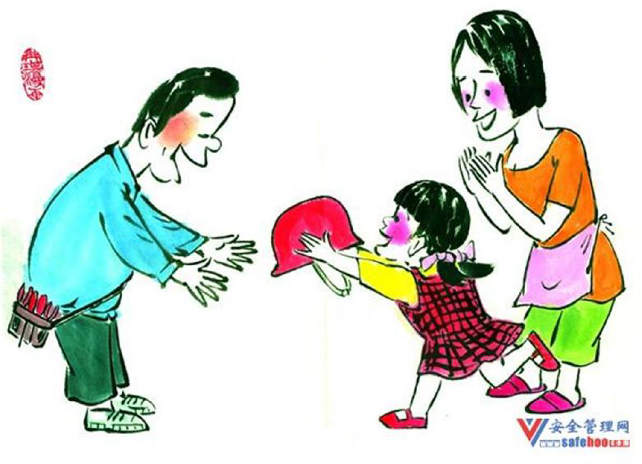
安全管理- 劳保篇

Slide 42

树立安全意识 懂得安全知识 掌握安全技能

Slide 43
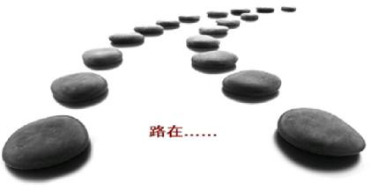
安全管理- 劳保篇
THANKS
谢 谢 聆 听

